Slide 1
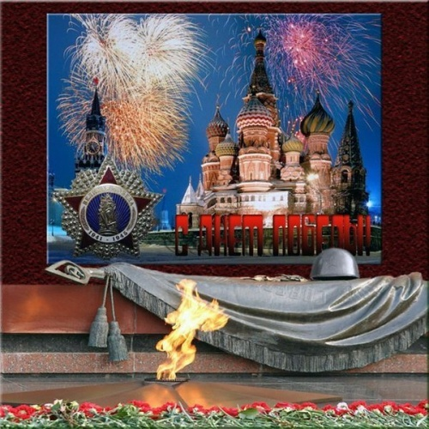
Великая
Отечественная война.

Slide 2
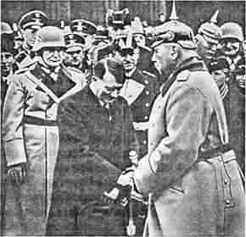
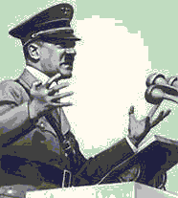
Великая Отечественная война (1941 – 1945 г г.)
Злейшим врагом народов была фашистская Германия.
Вожак немецких фашистов
Адольф Гитлер
заявил, что немцы должны господствовать в мире, покорив другие народы и превратив их в рабов.

Slide 3
1 сентября 1939 года
Германия вторглась на территорию Польши, затем были: Дания, Норвегия, Бельгия, Нидерланды, Франция, Греция, Югославия.
12 европейских стран были захвачены фашистами

Slide 5
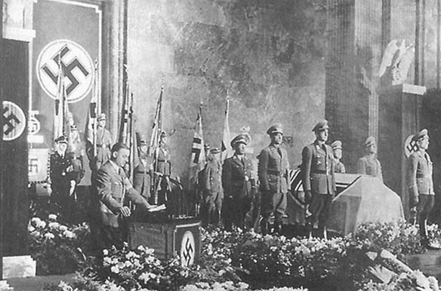
22 июня 1941 года Германия без объявления войны напала на Советский Союз ( Россию). Началась Великая Отечественная война.
В фашистской Германии был принят план войны
против СССР (России). Гитлер вместе со своими генералами решил захватить Советский Союз за полтора месяца, к осени 1941 года.
Столько должна была продлиться
эта «молниеносная война»;
чтобы добиться поставленных
целей, Гитлер призывал своих
солдат и офицеров безжалостно
уничтожать славянские народы.

Slide 7
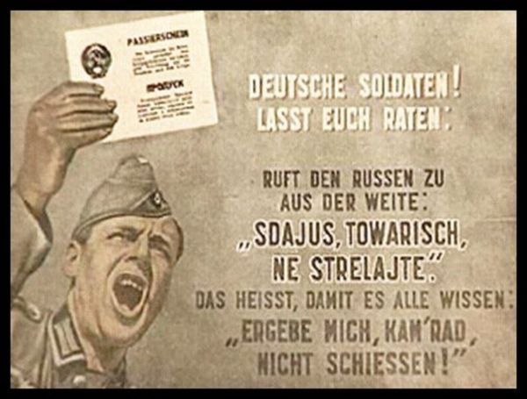
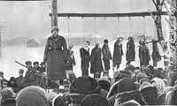
Большую часть населения фашисты хотели истребить, а оставшихся -загнать в военные поселения и превратить в своих рабов.

Slide 8
Советские разведчики предупреждали Сталина И.В. о планах гитлеровской Германии и надвигавшейся военной опасности. Но Сталин и его окружение считали, что Гитлер в 1941 году на нашу страну не нападёт. Лишь в ночь на 22 июня советское командование отдало приказ о приведении войск в боевую готовность. Однако этот приказ пришёл слишком поздно. Немецкие войска уже начали военные действия. 190 сухопутных дивизий, 5000 самолётов и 200 военных кораблей Германии обрушили свой удар на нашу страну.

Slide 9
Нашей стране пришлось сражаться с сильным и жестоким противником.
Тяжело было всем: и воинам на фронте, и тем, кто сражался с врагом на захваченных территориях – партизанам и подпольщикам, и тем, кто трудился в тылу.

Slide 10
Первыми встретили врага пограничники
Красная Армия мужественно встретила врага. Тысячи бойцов и командиров ценой своей жизни старались сдерживать натиск врагов. Но силы были неравны. Кавалерию продолжали считать главной военной силой, но первые же бои показали, что лошадь не может противостоять танку, а шашка – автомату. Нашей армии не хватало новых видов техники: танков, самолётов, артиллерийских орудий, автоматов.

Slide 11
Всё для фронта! Всё для победы!
- этот призыв звучал в те годы.
На артиллерийском заводе
Разведчики получают боевое задание

Slide 12
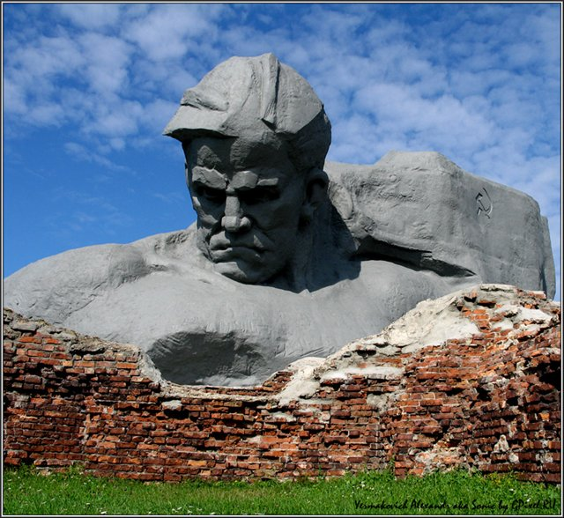
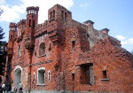
Одно из первых сражений произошло у пограничной Брестской крепости. Её защитники около месяца вели непрерывные бои
.

Slide 13
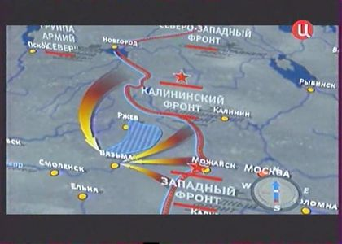
К осени 1941 года под Смоленском, у города Ельни советским войскам впервые удалось на два месяца остановить немцев. Не пропуская врага к столице, героически сражались советские бойцы и командиры у стен Смоленска.

Slide 14
Беспримерной в истории по героизму и стойкости стала 900-дневная оборона Ленинграда (Санкт-Петербург).

Slide 15
Дорога жизни через Ладожское озеро.

Slide 16
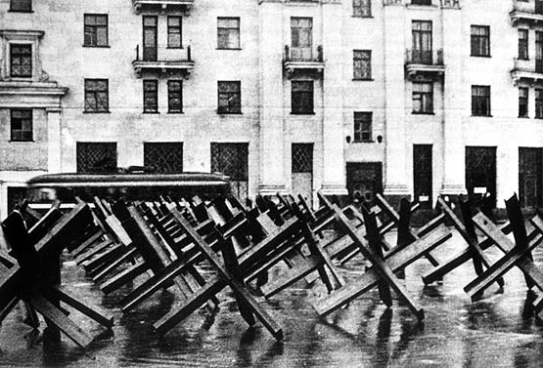
Москва в 1941 году
Осенью 1941 года враг подошёл совсем близко к городу, но Москва не собиралась сдаваться. Вокруг столицы москвичи вместе с воинами спешно рыли окопы, возводили проволочные заграждения и противотанковые в виде скрещенных железных брусьев «ежи».

Slide 17
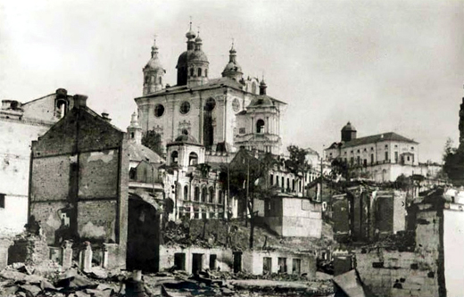
На улицах города выросли баррикады. За решётками и перилами балконов укрепляли бронированные листы железа, ставили пулемёты. На плоских крышах домов, в парках разместили сотни зенитных орудий.
Чтобы погасить золотой блеск куполов соборов Кремля, их покрасили зелёной краской. Стены соборов замазали чёрными и зелёными полосами.

Slide 18
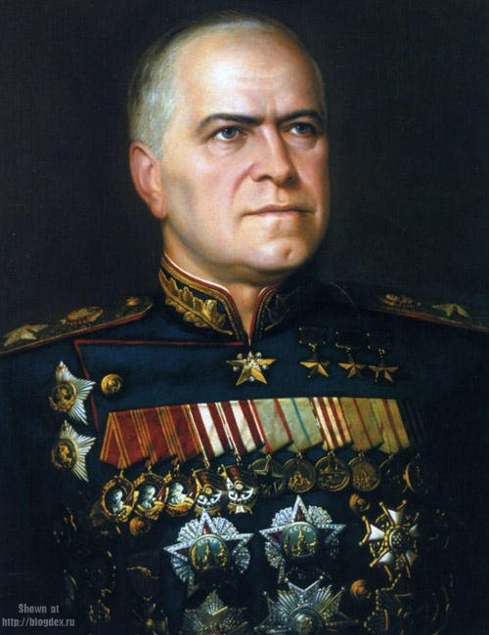
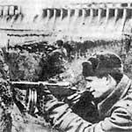
Фашисты были уверены, что вот-вот войдут в Москву и закончат войну. Но на помощь защитникам Москвы шли войска из Сибири, с Урала, из Казахстана, Средней Азии, с Дальнего Востока.
В битве за Москву войсками командовал полководец Г.К. Жуков.

Slide 19
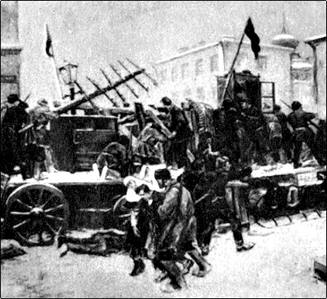
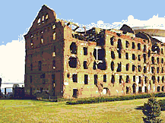
В августе 1942 года – Сталинградская битва.
Битва продолжалась более шести месяцев. Были окружены и взяты в плен свыше 330 тысяч гитлеровцев. Сталинградская битва переломила весь ход всей войны. Советские войска прогнали врага с родной земли.

Slide 20
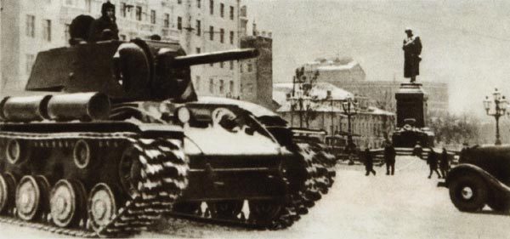
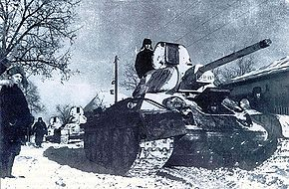
Битва под Курском.
Советское командование раскрыло планы врага и подготовилось к боям. Фашисты двинули в бой новые тяжёлые танки. 12 июля под деревней Прохоровкой развернулось небывалое в истории танковое сражение. В нём участвовало 1200 машин. Сражение по Курском закончилось победой Красной Армии.

Slide 21
Курская битва. Пехота идёт в атаку под прикрытием танков

Slide 22
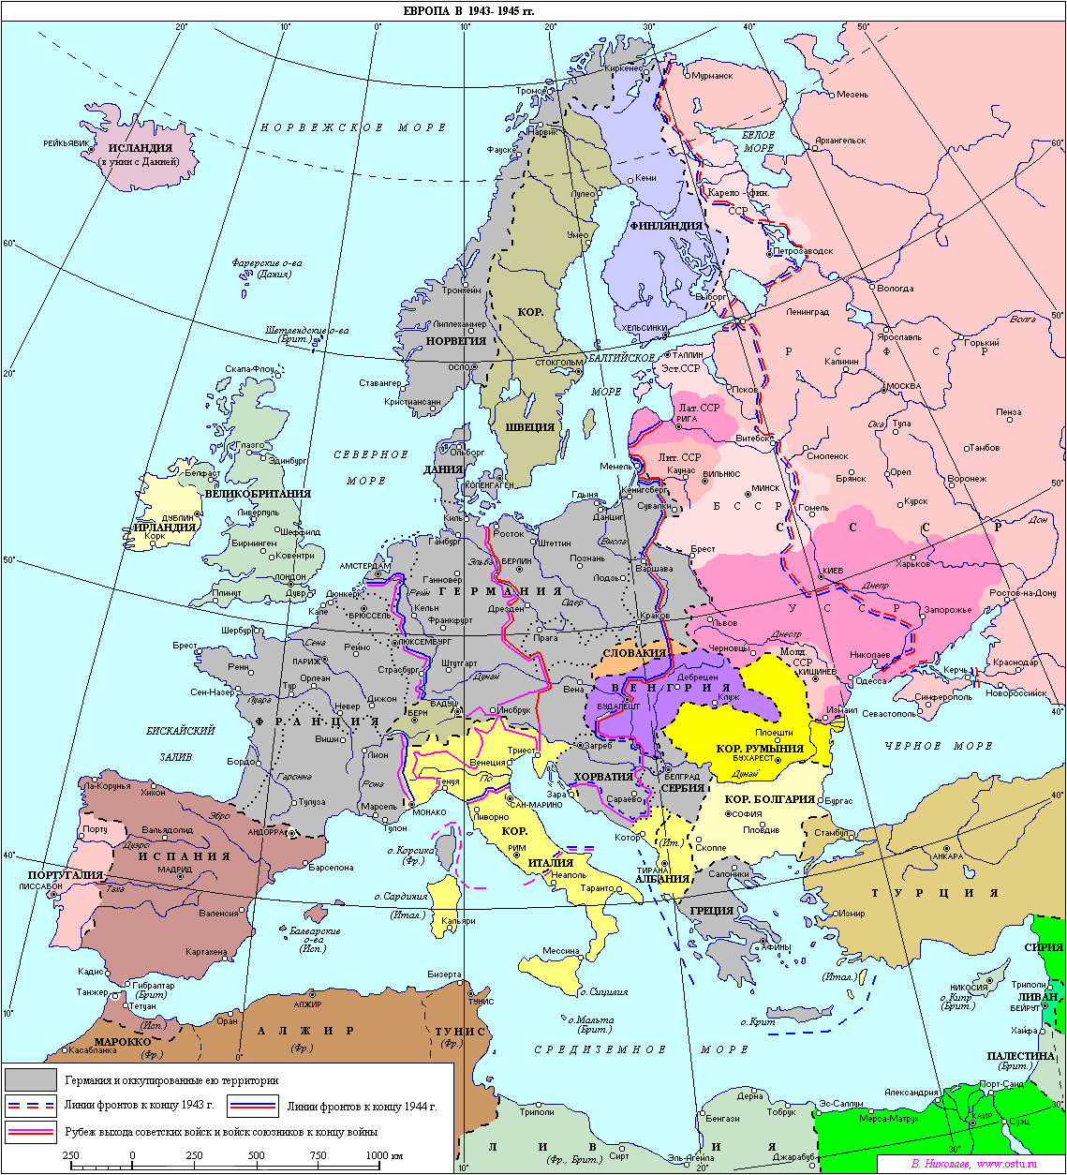
Советские войска, ведя кровопролитные бои, в 1944 году полностью освободили от гитлеровцев Украину, Молдавию, Прибалтику.
Освободив родину, они пришли на помощь народам Румынии, Югославии, Польши, Чехословакии и другим захваченным оккупантами странам.

Slide 23
В начале 1945 года советские войска с востока вступили на территорию Германии. В ночь с 8 на 9 мая состоялось подписание Акта о безоговорочной капитуляции вооружённых сил фашистской Германии. 9 мая мы отмечаем День Победы.

Slide 24
Знамя Победы, водружённое над рейхстагом в ночь на
1 мая 1945 года М.А.Егоровым и М.В.Кантария.
Трижды герой Советского Союза Георгий Константинович Жуков.

Slide 25
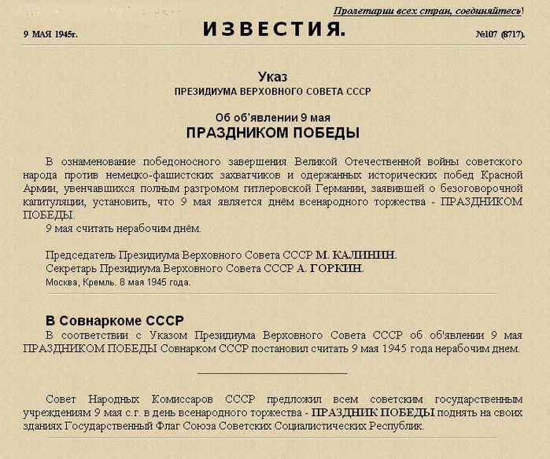

Slide 26
Представители германского командования подписали документ, в котором признали своё поражение
Г.К.Жуков подписывает Акт о безоговорочной капитуляции фашистской Германии.
9 мая 1945 года
Радость победы.

Slide 27
Парад Победы
Парад Победы. Маршалы Советского Союза Г.К.Жуков и Г.К.Рокоссовский. 24 июня 1945 года. Красная площадь.

Slide 28
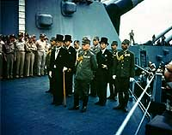
С падением Германии война не завершилась, она продолжалась на Дальнем Востоке и Тихом океане. Выполняя свой союзнический долг, 9 августа 1945 года Красная Армия выступила против Японии, которая воевала на стороне германии, и за 23 дня разгромила сильную японскую армию. 2 сентября 1945 года Япония капитулировала.

Slide 29
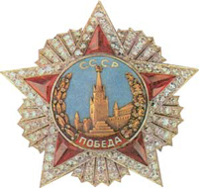
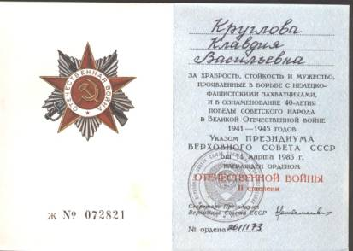
Победа нашему народу досталась дорогой ценой.
Война унесла почти 27 миллионов жизней советских людей.
В руинах лежали города и сёла.
Враги взорвали древние храмы и разрушили великолепные дворцы.
В Германию были вывезены ценнейшие произведения искусства.
Свыше 11 тысяч воинов были удостоены звания Героев Советского Союза.

Slide 30
В память о войне
В Москве у Кремлёвской стены горит вечный огонь – памятник погибшим воинам.

Slide 31
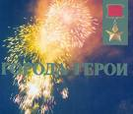
Города-герои

Slide 32
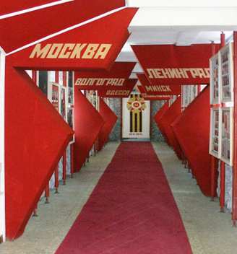
Москва

Slide 33
Ленинград

Slide 34
Севастополь

Slide 35
Одесса

Slide 36
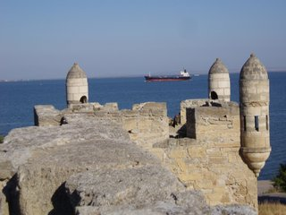
Керчь

Slide 37
Смоленск

Slide 38
Новороссийск

Slide 39
Киев

Slide 40
Волгоград

Slide 41
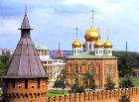
Тула

Slide 42
Минск

Slide 43
Брест

Slide 44
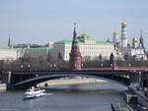
Мурманск

Slide 45
Творческое задание
Подготовьте, пожалуйста, сообщение о ветеране войны или о тружениках тыла, о детях, которые воевали в войну или как-то помогали солдатам.

Slide 46
Что вы запомнили о Великой Отечественной войне?
На что рассчитывали немецкие военачальники, нападая на СССР?
(На лёгкую и быструю победу.)
Сколько дней длилась блокада Ленинграда?
(900 дней)
Какие города-герои вы запомнили?
Сколько жизней людей унесла ВОВ?
(Почти 27 миллионов)
Чем прославились Кунавин Г.П. и Кадочников И.П.?
Когда началась и закончилась ВОВ?
(22 июня 1941 года – 9 мая 1945 года)

Slide 47
Молодцы!

